Slide 1

Ona tili darsi
3-sinf

Slide 2


Mustaqil topshiriqni tekshirish:
25-mashq
D, I, B, M, O, L, N
Dono,
iqbol,
bilim,
maktab,
olim,
lobar,
namunali.

Slide 3

dono - 2 ta unli, 2 ta undosh
iqbol - 2 ta unli, 3 ta undosh
bilim - 2 ta unli, 3 ta undosh
maktab - 2 ta unli, 4 ta undosh
olim - 2 ta unli, 2 ta undosh
lobar - 2 ta unli, 3 ta undosh
namunali - 4 ta unli, 4 ta undosh

Slide 4
Mavzu: O‘zbek alifbosi
Tartib bilan berilgan barcha harflar alifbodir. Alifboda 26 ta harf va 3 ta harflar birikmasi bor.

Slide 5
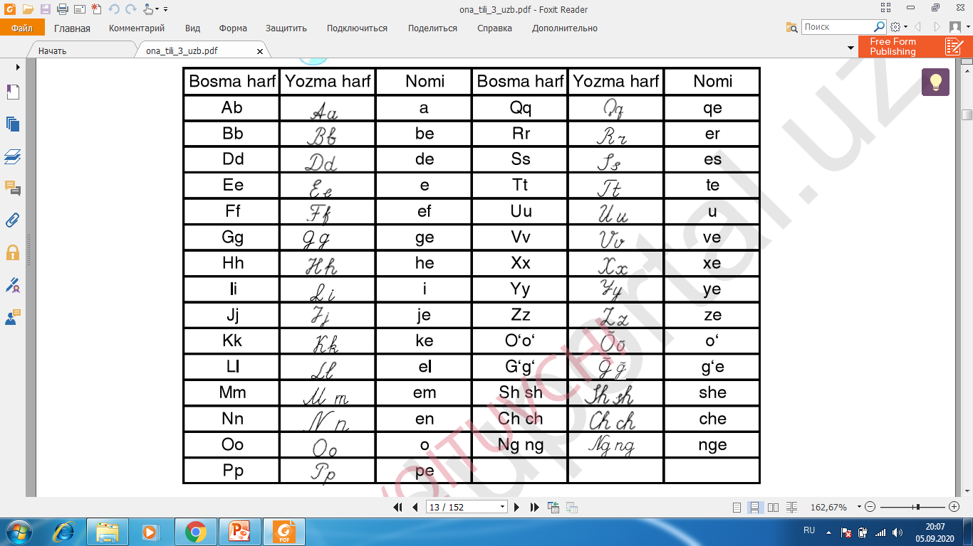
O‘zbek alifbosi

Slide 6
26-mashq
Alifboni yod oling va harflarni nomi bilan talaffuz qilishni o‘rganing.
Alifboni husnixat asosida ko‘chirib
yozing.

Slide 7
Savol - javob
Alifbo nima?
Tartib bilan berilgan barcha harflar alifbodir.
Tartib bilan berilgan barcha harflar alifbodir.
Unda nechta harf bor?
Alifboda 26 ta harf va 3 ta harflar
birikmasi bor.

Slide 8
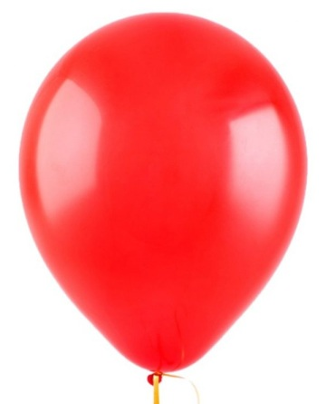


27-mashq
Sharlar ichidagi raqamlar o‘rniga mos harflarni qo‘yib yozing.
1
13 1
12 1 23
  18 1 10
10 8 24
  3 4
12 1
Sanamay
sakkiz
dema

Slide 9

sanamay – 3 ta unli, 4 ta undosh
sakkiz – 2 ta unli, 4 ta undosh
dema – 2 ta unli, 2 ta undosh

Slide 10
’’So‘zdan so‘z topish‘‘ o‘yini
Sanamay
sana
may
yana
sanam
maysa
yasa
sanama
mayna
yasan
ana
aya
nay
mana
ayama
nam

Slide 11
Mustaqil topshiriq
28-mashq
O‘qing. Alifbodagi qaysi harflar tushib qolganini aniqlang va ularni o‘z o‘rniga qo‘yib yozing.
a, b, ., e, f, g, ., i, j, k, ., m, n, ., p, ., ., s, t, ., ., x, y, ., ., g‘, ., ., ng.

Slide 12

E’tiboringiz uchun rahmat!

